Slide 1
AUDIÊNCIA PÚBLICA
AVALIAÇÃO DE CUMPRIMENTO
DAS METAS FISCAIS
1º Quadrimestre
Exercício 2022
ERVAL VELHO - SC

Slide 2
EXIGÊNCIA LEGAL
Lei Complementar n°101, de 04 de Maio de 2000, Art. 9°, § 4°:
Art. 9º - Se verificado, ao final de um bimestre, que a realização da receita poderá não comportar o cumprimento das metas de resultado primário ou nominal estabelecidas no Anexo de Metas Fiscais, os Poderes e o Ministério Público promoverão, por ato próprio e nos montantes necessários, nos trinta dias subsequentes, limitação de empenho e movimentação financeira, segundo os critérios fixados pela Lei de Diretrizes Orçamentárias.
§ 4º - Até o final dos meses de Maio, Setembro e Fevereiro, o Poder Executivo demonstrará e avaliará o cumprimento das metas fiscais de cada quadrimestre, em Audiência Pública na comissão referida no § 1º do Art. 166 da Constituição ou equivalente nas Casas Legislativas estaduais e municipais.

Slide 3
temas a serem apresentados
Execução Orçamentaria
Metas Arrecadação
Cronograma de Desembolso
Aplicação de Recursos em Saúde (15%)
Aplicação de Recursos em Educação (25%)
Aplicação dos Recursos Recebidos do FUNDEB (70%)
Despesas com Pessoal

Slide 4
receita orçamentária
Lei 4.320/64, Art. 2°, § 1° e 2°
Receita Arrecada em Exercícios Anteriores
Exercício | Valores
2018 | 21.388.590,10
2019 | 21.193.256,83
2020 | 24.865.267,27
2021 | 25.874.526,72
Receita Arrecadada até 1º Quadrimestre/2022
Receita Orçamentária | 11.134.305,94
Média Mensal | 2.783.576,48

Slide 5
Despesa Orçamentária
Lei 4.320/64, Art. 2°, § 1° e 2°
Despesa Realizada em Exercícios Anteriores
Exercício | Empenhado | Liquidado
2018 | 22.017.694,25 | 20.417.964,44
2019 | 19.739.998,45 | 19.355.561,50
2020 | 25.491.126,71 | 24.798.651,69
2021 | 21.478.684,11 | 21.157.521,66
Despesa até 1º Quadrimestre/2022
Despesa Orçamentária | 12.698.453,81 | 6.872.789,46
Média Mensal | 3.174.613,45 | 1.718.197,36

Slide 6
receita corrente líquida
Lei Complementar n°101/2000, Art. 2°, IV, ‘c’, § 1° e 3°
Receita Corrente Líquida: somatório das receitas tributárias, de contribuições, patrimoniais, industriais, agropecuárias, de serviços, transferências correntes e outras receitas também correntes.
Receita Corrente Líquida (RCL) Arrecadada em Exercícios Anteriores
Exercício | Valores
2018 | 17.941.038,22
2019 | 20.516.090,68
2020 | 21.529.791,44
2021 | 25.174.526,72
Receita Corrente Líquida Arrecadada até 1º Quadrimestre/2022
Receita Corrente Líquida | 9.874.987,07
Média Mensal | 2.468.746,77

Slide 7
execução orçamentária
Lei Complementar nº 101/2000, Art. 52
Receitas Arrecadadas
Receitas Correntes (I) | 9.874.987,07
Receita Tributária | 675.084,83
Receita de Contribuições | 164.635,33
Receita Patrimonial | 269.128,27
Receita Agropecuária | 0,00
Receita Industrial | 0,00
Receita de Serviços | 48.233,70
Transferências Correntes | 10.347.219,56
(-) Deduções das Transferências Correntes | -1.719.667,56
Outras Receitas Correntes | 90.352,94
Receitas de Capital (II) | 1.259.318,87
Operações de Crédito | 0,00
Alienação de Bens | 120.000,00
Amortização de Empréstimos | 0,00
Transferências de Capital | 1.139.318,87
Outras Receitas de Capital | 0,00
Total (III) = (I+II) | 11.134.305,94

Slide 8
execução orçamentária
Lei Complementar nº 101/2000, Art. 52
Despesas Liquidadas Por Função de Governo
01 - Legislativa | 222.805,57
04 - Administração | 837.790,40
06 - Segurança Pública | 7.088,01
08 - Assistência Social | 288.767,48
10 - Saúde | 1.767.466,11
12 - Educação | 1.548.995,78
13 - Cultura | 4.900,00
15 - Urbanismo | 332.191,34
16 - Habitação | 0,00
17 - Saneamento | 0,00
18 - Gestão Ambiental | 0,00
20 - Agricultura | 525.176,32
22 - Indústria | 0,00
26 - Transporte | 631.166,35
27 - Desporto e Lazer | 89.370,09
28 - Encargos Especiais | 617.072,01
99 - Reserva de Contingência | 0,00
Total (IV) | 6.872.789,46

Slide 9
execução orçamentária e Financeira
Lei Complementar nº 101/2000, Art. 52
Execução Orçamentária e Financeira
Superávit Financeiro do Exercício Anterior (V) | 0,00
Superávit Financeiro Apurado Até o Quadrimestre (VI) = (III-IV) | 4.261.516,48
Superávit (VII) = (V + VI) | 4.261.516,48

Slide 10
metas de arrecadação
Lei Complementar nº 101/2000, Art. 8º e Art. 13
Receitas Orçamentárias | Previsão | Arrecadação | Diferença
Receitas Correntes (I) | 8.131.600,00 | 9.874.987,07 | 1.743.387,07
Receita Tributária | 540.000,00 | 675.084,83 | 135.084,83
Receita de Contribuições | 160.000,00 | 164.635,33 | 4.635,33
Receita Patrimonial | 25.000,00 | 269.128,27 | 244.128,27
Receita Agropecuária | 2.000,00 | 0,00 | -2.000,00
Receita Industrial | 0,00 | 0,00 | 0,00
Receita de Serviços | 53.000,00 | 48.233,70 | -4.766,30
Transferências Correntes | 7.330.000,00 | 10.347.219,56 | 3.017.219,56
(-) Deduções das Trasnfências Correntes | 0,00 | -1.719.667,56 | -1.719.667,56
Outras Receitas Correntes | 21.600,00 | 90.352,94 | 68.752,94
Receitas de Capital (II) | 11.000,00 | 1.259.318,87 | 1.248.318,87
Operações de Crédito | 0,00 | 0,00 | 0,00
Alienação de Bens | 1.000,00 | 120.000,00 | 119.000,00
Amortização de Empréstimos | 0,00 | 0,00 | 0,00
Transferências de Capital | 10.000,00 | 1.139.318,87 | 1.129.318,87
Outras Receitas de Capital | 0,00 | 0,00 | 0,00
Total (III) = (I+II) | 8.142.600,00 | 11.134.305,94 | 2.991.705,94

Slide 11
cronograma de desembolso
Lei Complementar nº 101/2000, Art. 8º e Art. 13
Despesas Orçamentárias | Fixadas | Realizadas | Diferença
Despesas Correntes (I) | 7.196.000,00 | 6.560.860,44 | 635.139,56
Pessoal e Encargos Sociais | 3.810.000,00 | 3.681.992,40 | 128.007,60
Juros e Amortização da Dívida | 66.000,00 | 78.800,83 | -12.800,83
Outras Despesas Correntes | 3.320.000,00 | 2.800.067,21 | 519.932,79
Despesas de Capital (II) | 686.000,00 | 311.929,02 | 374.070,98
Investimentos | 520.000,00 | 33.536,24 | 486.463,76
Inversões Financeiras | 0,00 | 0,00 | 0,00
Amortização da Dívida Fundada Interna | 166.000,00 | 278.392,78 | -112.392,78
Reserva de contingência (III) | 0,00 | 0,00 | 0,00
Reserva de contingência | 0,00 | 0,00 | 0,00
Total (IV) = (I+II+III) | 7.882.000,00 | 6.872.789,46 | 1.009.210,54

Slide 12
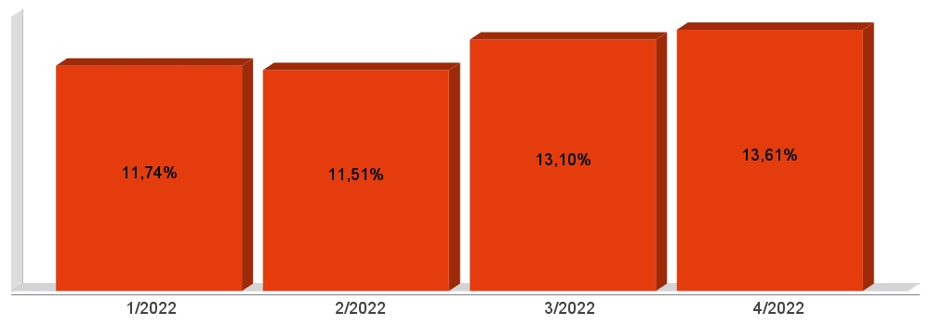
APLICAÇÃO DE RECURSOS EM AÇÕES E SERVIÇOS PÚBLICOS DE SAÚDE
ADCT, Art. 77, III e Emenda Constitucional n°29 de 13/09/2000

Slide 13
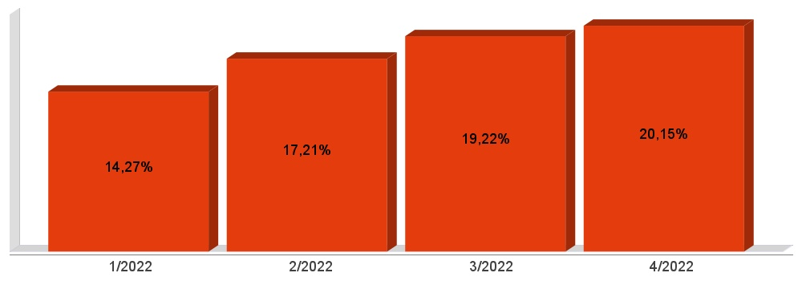
APLICAÇÃO DE RECURSOS NA
MANUTENÇÃO E DESENVOLVIMENTO DO ENSINO
Constituição Federal, Art. 212 e LDB, Art. 72

Slide 14
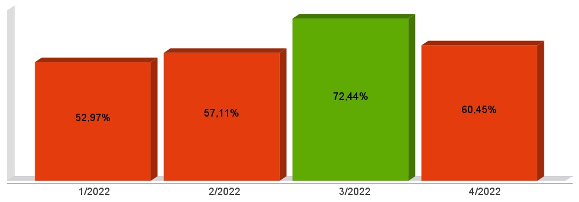
APLICAÇÃO DE 70% DOS RECURSOS DO FUNDEB NA REMUNERAÇÃO DOS PROFISSIONAIS DO MAGISTÉRIO DA EDUCAÇÃO BÁSICA

Slide 15
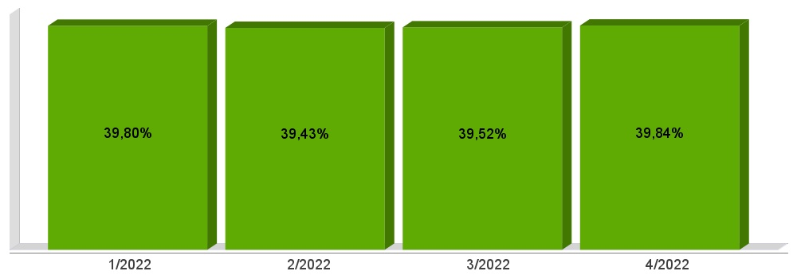
DESPESAS COM PESSOAL DO PODER EXECUTIVO
Constituição Federal, Art. 169, caput
Lei Complementar n°101/2000, Art. 19, III e Art. 20, III

Slide 16
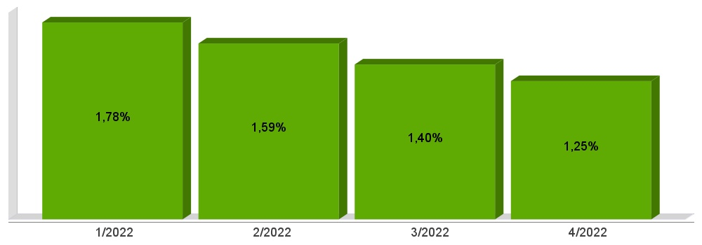
DESPESAS COM PESSOAL DO PODER LEGISLATIVO

Slide 17
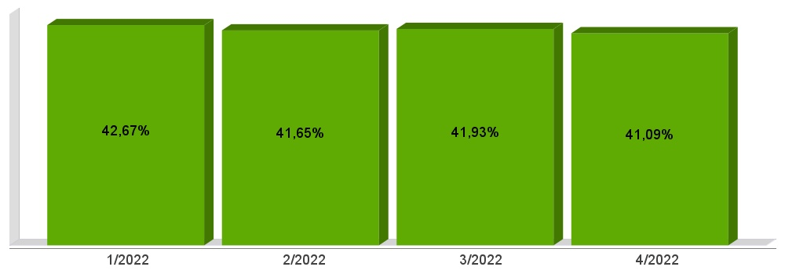
DESPESAS COM PESSOAL CONSOLIDADO
Constituição Federal, Art. 169, caput
Lei Complementar n°101/2000, Art. 19, III e Art. 20, III

Slide 18
OBRIGADA PELA PRESENÇA
ERVAL VELHO 31/05/2022

